Slide 1
Словарные слова
1 класс
Сирота Елена Владимировна
учитель начальных классов
МБОУ СОШ № 6
рп.Чегдомын
Хабаровского края

Slide 2
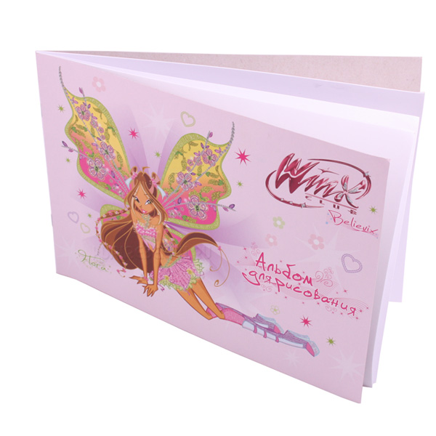
М Л О А Б Ь
АЛЬБОМ
К
От слова альбус – лат. «белый»
Р
А Л Ь Б О М
А
С
К
И

Slide 3
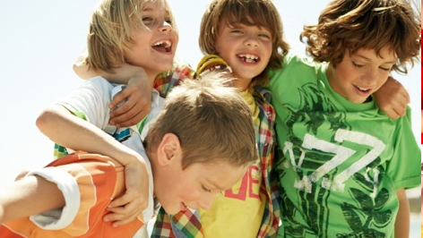
Не грустно, а …
ВЕСЕЛО
От слова весёлый – полный веселья; чувство веселья, испытываемое кем-либо; радостное настроение.
Веселье пришло
в село и всем стало
веСЕЛО

Slide 4
В
С
Е
Е
С
Л
В Е С Е Л О
Е
О
Л
Ь
Е

Slide 5
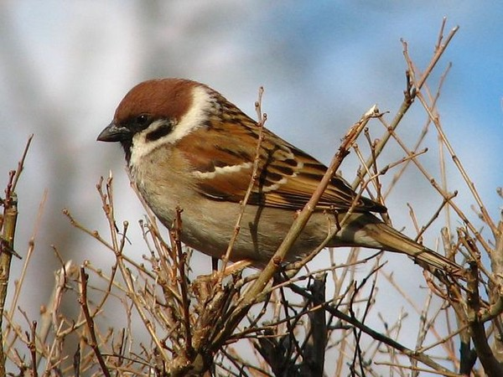
Маленький мальчишка в сером армячишке
По дворам шныряет, крохи собирает.
ВОРОБЕЙ
Маленькая птичка с коричневато-серым оперением, живущая обычно близ жилых строений.
Возле дома обитает,
Крошки собирает.

Slide 6
возле
К
Р
Д
В О Р О Б Е Й
О
О
Ш
М
К
А
И

Slide 7
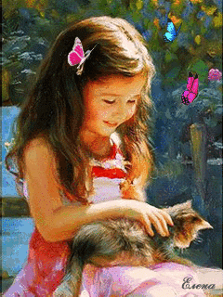
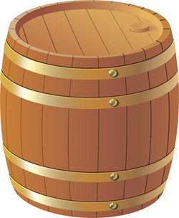
де
,,
ДЕВОЧКА
С
К
Ребёнок или подросток женского пола.
Д Е В О Ч К А
О
С
А
М
И

Slide 8
К Р Н Д Ш
КАРАНДАШ
тюрк. «кара» — чёрный, «даш» — камень, деревянная палочка со стержнем из графита, употребляемая для письма, рисования
Б
У
М
КАРАНДАШ
А
Г
А

Slide 9
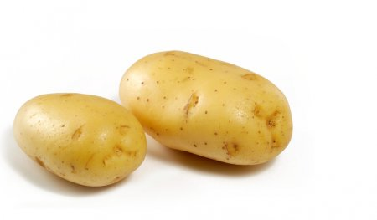
Зачеркнуть повторяющиеся буквы:
БКБПАБРБТБОПШПКБА
КАРТОШКА
Картофель – однолетнее растение семейства пасленовых, широко распространенное из-за его клубней, которые, как известно, съедобны.
Мы картошку варим, жарим
И оладушки печём.
Нам с любимою картошкой
Все невзгоды нипочём!

Slide 10
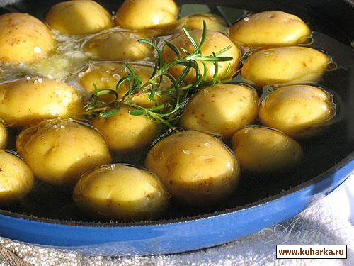
В
КАРТОШКА
А
Р
И
М

Slide 11
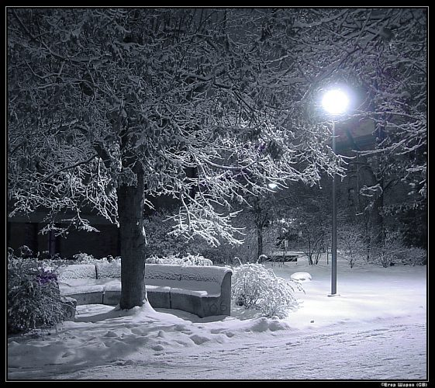
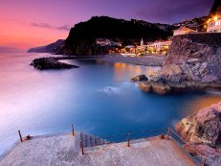
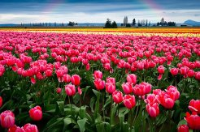
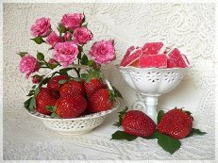
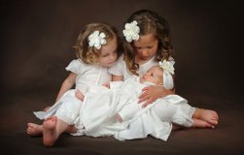
О С Р И В К А
7
4
2
5
6
1
3
КРАСИВО
К
От слова красивый - нравящийся своим внешним видом; производящий эстетическое впечатление; нравственно прекрасный.
Р
КРАСНЫЙ
А
С
И
В
О

Slide 12
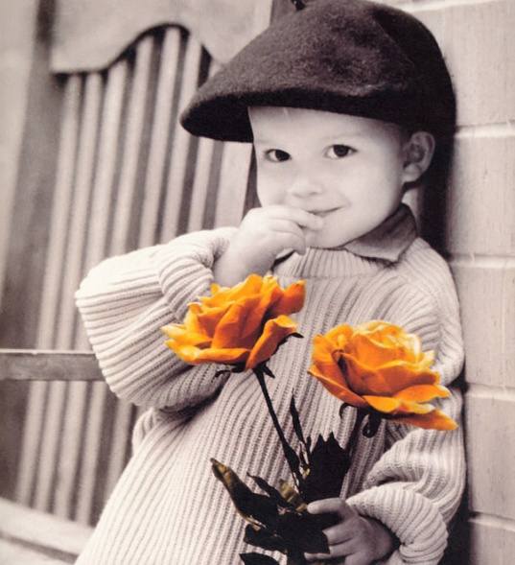
Ч И К М А Л Ь
МАЛЬЧИК
М
Ребёнок или подросток мужского пола.
А
Л
Ь
Ч
МАЛЬЧИШКА
И
К

Slide 13
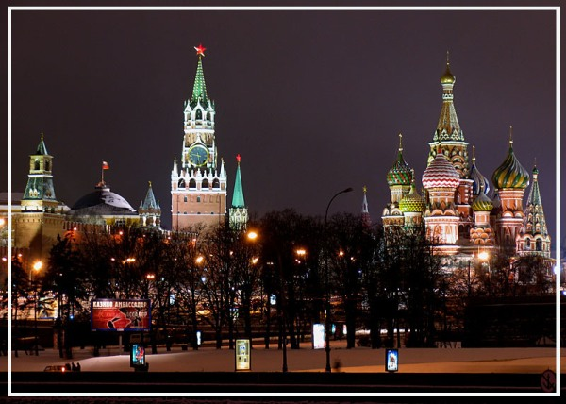
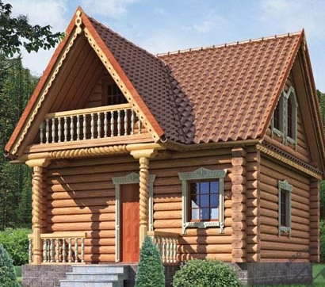
,
С
К
Москва
Мы с детства запомнили эти слова, Для города имени – город Москва
Но нету прекрасней и проще Для площади – Красная площадь.
г
Москва
о
р
о
д

Slide 14
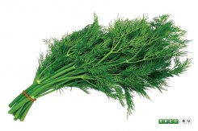
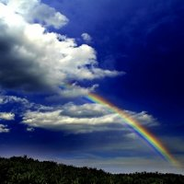
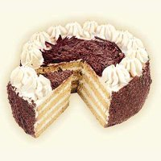
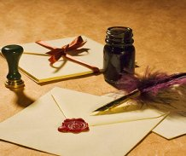
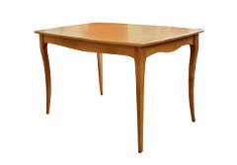
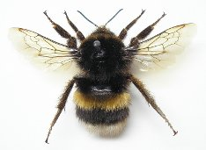
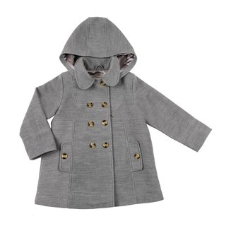
Запишите последнюю букву каждого слова и получите новое слово.
ПАЛЬТО
Род верхней одежды, надеваемое поверх платья, костюма.
П
ПАЛЬЧИКАМИ
А
Л
Ь
застёгиваем
Т
О

Slide 15
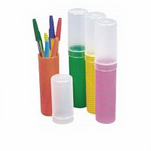
ПЕ
В этой узенькой коробке ты найдёшь карандаши,
Ручки, перья, скрепки, кнопки – что угодно для души.
Л
ПЕНАЛ
Длинная коробочка, футляр для хранения ручек, карандашей, перьев. Перо на латыни «пенна», «пенналэ» - ящичек для хранения перьев.
П
ПЕНАЛ
Е
Р
Ь
Я

Slide 16
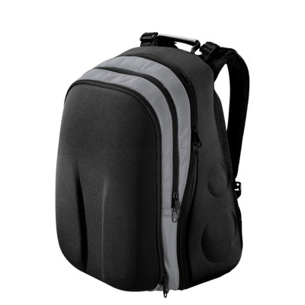
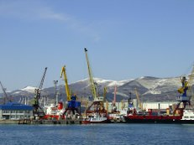
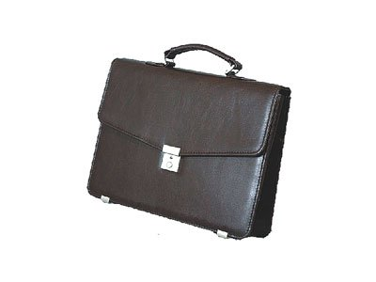
ФЕЛЬ
ПОРТФЕЛЬ
Это небольшая сумка, имеющая застежку, в которой удобно переносить документы, канцелярские принадлежности
от французских слов ПОРТ – «нести», ФЕЛЬ – «лист».

Slide 17
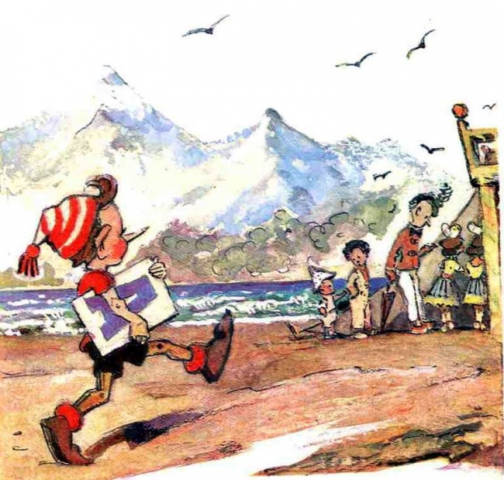
Буратино взял азбуку
и … в школу.
ПОШЁЛ
Шёл – шёл,
две точки нашёл.

Slide 18
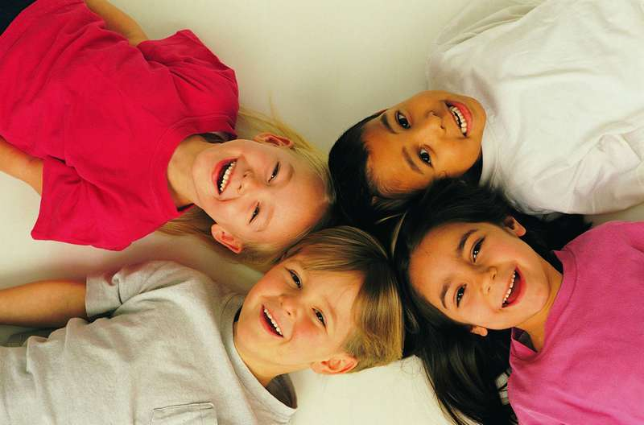
Е
Р
Т
А
Б
Я
РЕБЯТА
мн.ч. к слову ребёнок; молодые люди, парни
Ребяческий смех, повторяемый эхом,
С утра и до ночи гремит по лесам.
С
М
РЕБЯТА
Е
Х

Slide 19
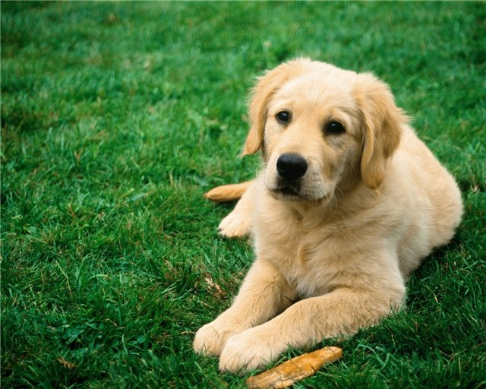
Поперёк крылечка лёг Лохмоногий наш замок. Но и ночью он, и днём Чужаков не пустит в дом.
СОБАКА
Домашнее животное семейства псовых, родственное волку, используется человеком для охраны, на охоте, в упряжке.
Т
СОБАКА
О
Б
И
К

Slide 20
Это слово ходит следом за подарком, за обедом,
Это слово говорят,
если вас благодарят.
СПАСИБО
Выражение благодарности.
а
о
сп
а
си
вас
б
о
г

Slide 21
НИК
УЧЕНИК
Тот, кто учится в школе; кто обучается какой-либо профессии у кого-либо.
У
Ч
УЧЕНИК
Е
Н
Ь
Е

Slide 22
Мелом пишет и рисует, И с ошибками воюет,
Учит думать, размышлять, Как её, ребята звать?
УЧИТЕЛЬНИЦА
Та, кто преподаёт какой-либо учебный предмет в школе.
УЧИТ
УЧИТ
ЕЛЬ
М
УЧИТЕЛЬ
Е
НИЦА
НИЦА
Л

Slide 23
Х Р Ш
Антоним к слову ПЛОХО.
ХОРОШО
О чувстве удовлетворения, удовольствия, радости.
Чтобы хорошо учиться, не надо лениться!
Хорошую речь хорошо и слушать.
Хорошо, что снова лето, снова солнце высоко,
Что вода в пруду нагрета как парное молоко.

Slide 24
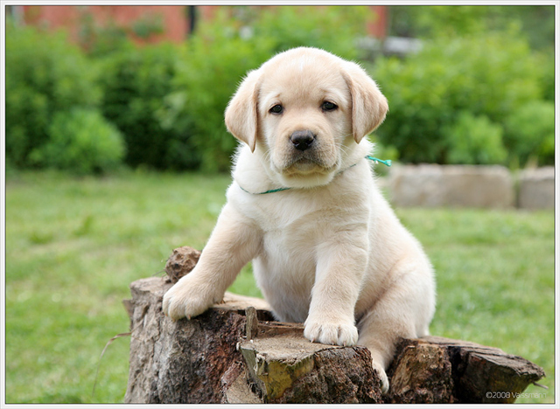
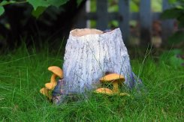
,
,
Щ
ОК
ЩЕНОК
У меня смешной щенок. Всё погрыз, что только смог: Туфли и от стула ножку, И диван ещё немножко,

Slide 25
1. http://zxcc.ru/upload/normal/samara-ukrop_petrushku_512298.jpeg укроп
2. http://go4.imgsmail.ru/imgpreview?key=http%3A//shkolazhizni.ru/img/content/i23/23902.jpg&mb=imgdb_preview_936 радуга
3. http://go3.imgsmail.ru/imgpreview?key=http%3A//massivufa.ru/d/64360/d/image_49.jpg&mb=imgdb_preview_867 стол
4. http://go2.imgsmail.ru/imgpreview?key=http%3A//molbiol.ru/forums/uploads/a002/b024/post-51435-1275649659.jpg&mb=imgdb_preview_1476 шмель
5. http://go4.imgsmail.ru/imgpreview?key=http%3A//www.calorizator.ru/sites/default/files/product/cake-5.jpg&mb=imgdb_preview_930 торт
6. http://www.stihi.ru/pics/2011/02/16/2773.jpg письмо
7. http://tanyakiseleva.ru/wp-content/uploads/2012/07/%D1%82.jpg буква т
8. http://nrbiz.ru/images/DSC08492-2.jpg порт
9. http://www.slovopedia.com/3/207/821574.html">Что такое ПОРТФЕЛЬ словарь Ушакова
10.http://for-schoolboy.ru/media/images/Bukva-CH/index_clip_image002.jpg буква ч
11. http://go3.imgsmail.ru/imgpreview?key=http%3A//arro-signs.co.uk/3d-letters/wp-content/uploads/2011/01/letter-e-green-chrome.jpg&mb=imgdb_preview_306 буква е
12. http://go4.imgsmail.ru/imgpreview?key=http%3A//content.foto.mail.ru/mail/feofanovna49/3780/i-4267.jpg&mb=imgdb_preview_1104 пень
13. http://www.supertosty.ru/stihi/stih_738.html стихи о щенке

